Slide 1
MAESTRÍA EN ENTRENAMIENTO DEPORTIVO
VIII PROMOCIÓN
AUTOR: LIC. JAIME BENÍTEZ CHIRIBOGA
DIRECTOR: DR. ROMEL AGUIRRE
OPONENTE: DRA. SOFÍA CARRILLO
SANGOLQUI 2020

Slide 2
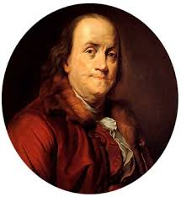
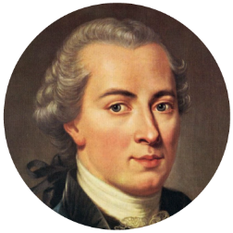
El ajedrez permite desarollar las cualidades del espíritu más necesarias en la vida.
(Benjamín Franklin 1706-1790)
El ajedrez es el gimnasio de la mente.
(Immanuel Khant 1724-1804)

Slide 3
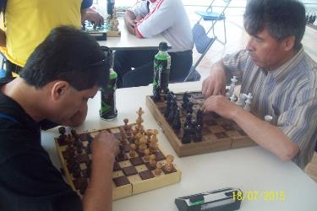
TEMA:
“Las Emociones en el Rendimiento de la Práctica del Ajedrez en Personas con Discapacidad Visual”

Slide 4
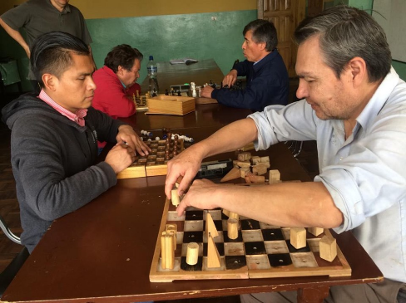

Slide 5
PLANTEAMIENTO DEL PROBLEMA
La emoción es: “un sentimiento que afecta a los propios pensamientos, estados psicológicos, estados biológicos y voluntad de acción”
En personas no videntes la expresión de las emociones son las mismas que las personas videntes pero debido a su discapacidad se podrían profundizar algunas de estas debido al reto que implica la práctica del ajedrez.
“El manejo de las Emociones en el Rendimiento de la Práctica del Ajedrez en Personas con Discapacidad Visual”

Slide 6
Formulación del problema
¿Cómo afectan las emociones en el Rendimiento de la práctic a del Ajedrez en las personas con Discapacidad Visual”.
Delimitación del PROBLEMA
Espacial: La investigación se la realizará en la Asociación de no videntes “Milton Velado”, del cantón Quito, Provincia de Pichincha.
Temporal: Se desarrolló en el período de septiembre 2018 – diciembre del 2019.

Slide 7
OBJETIVOS DE LA INVESTIGACIÓN
GENERAL: “Determinar cómo las emociones inciden en el rendimiento del ajedrez en las personas con discapacidad visual”.
ESPECÍFICOS
DETERMINAR
El Rendimiento del Ajedrez en las personas con discapacidad visual
PROPONER:
El manejo de las Emociones
APLICAR Y EVALUAR: Acciones de Intervención para mejorar emociones.

Slide 8
JUSTIFICACIÓN
Relevancia Social:
Pone una adecuada atención a los problemas
Utilidad Práctica:
Resuelve el problema detectado
Utilidad Teórica:
Servirá de base para otras investigaciones

Slide 9
FORMULACIÓN DE HIPÓTESIS
-¿LOGRAREMOS UN CAMBIO POSITIVO ?
Hi: Las Emociones inciden notablemente en el rendimiento de la práctica del Ajedrez en personas con discapacidad visual.

Slide 10
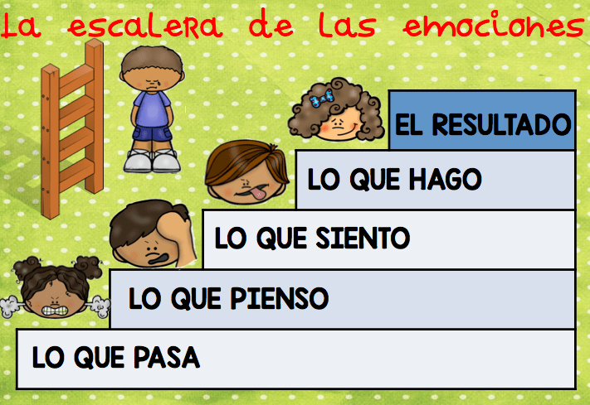
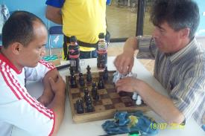
VARIABLES
VARIABLE INDEPENDIENTE
VARIABLE DEPENDIENTE
LAS EMOCIONES
RENDIMIENTO DEL JUEGO DEL AJEDREZ

Slide 11
Operacionalización de VARIABLES
EMOCIONES
- Tristeza, Alegría Tensión
- Ira, Colera
- Angustia, Vigor
DIMENSIONES
VARIABLE INDEPENDIENTE
- Porcentajes resultados Test de Poms
LAS EMOCIONES
INDICADORES
- Encuesta a los jugadores
- Diagnóstico pre-test y post-test de Poms
INSTRUMENTOS

Slide 12
Operacionalización de VARIABLES
VARIABLE DEPENDIENTE
La Práctica del Ajedrez
DIMENSIONES
INDICADORES
INSTRUMENTOS
Juego de Ajedrez Clásico entre no videntes
Ubicación en Torneo de Ajedrez Clásico
Hoja - Resultados del Torneo de Ajedrez Clásico

Slide 13
FUNDAMENTACIÓN LEGAL
Constitución de la República del Ecuador (2008)
Art. 381.- El Estado protegerá, promoverá y coordinará la cultura física, la educación física y la recreación, como actividades que contribuyen a la salud, formación y desarrollo integral de las personas;.........
Plan Nacional de Desarrollo 2017 – 2021 Toda Una Vida.
Objetivo 1: Garantizar una vida digna con iguales oportunidades para todas las personas.
La Ley Orgánica de Discapacidades
Art. 6.- Para los efectos de esta Ley se considera persona con discapacidad a toda aquella que como consecuencia de una o demás deficiencias físicas, mentales, intelectuales o sensoriales, con indepencia de la causa que lo hubiere originado, ve restringida permanentemente su capacidad biológica, psicológica y asociativa, para ejercer una o más activdades esenciales de la vida diaria

Slide 14
Definición de Variables
Variable independiente
Emoción.- Sentimiento que afecta el compormiento en los aspectos biológicos y psicológicos y la manera de actuar.
Variable dependiente
Práctica del Ajedrez en personas no videntes.- Deporte de arte competitivo y de inclusión, en el que se utilizan las capacidades mentales.

Slide 15
MARCO METODOLÓGICO
METODOLOGÍA DE LA INVESTIGACiÓN
Enfoque de la Investigación
Diseño de la Investigación
Métodos de la Investigación
Nivel de Investigación
Técnicas de Recolección de datos
Paradigma Cualitativo - Cuantitativo
Documental de campo y cuasi -experimental
Científico, Empírico, Teórico y Observación
Exploratoria, Descriptiva y Explicativa
- Test y Post de Poms
- Encuesta

Slide 16
INSTRUMENTOS
PRE TEST
POST TEST
ENCUESTA
Primer Test de POMS
Segundo Test de POMS
Jugadores con discapacidad visual.
POBLACIÓN Y MUESTRA
POBLACIÓN | FRECUENCIA | PORCENTAJE
Jugadores | 22 | 100
TOTAL | 22 | 100
Muestra 22 jugadores
20 varones
2 mujeres

Slide 17
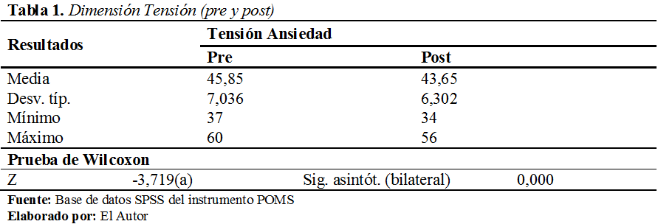
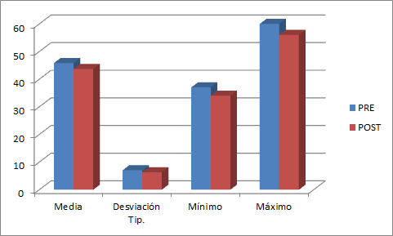
PRE - TEST
POST - TEST

Slide 18
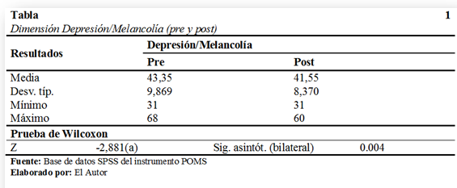
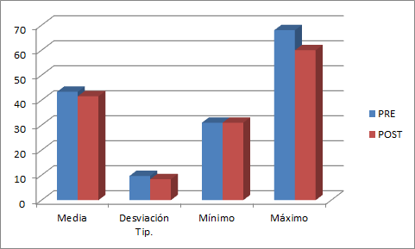
PRE - TEST
POST - TEST

Slide 19
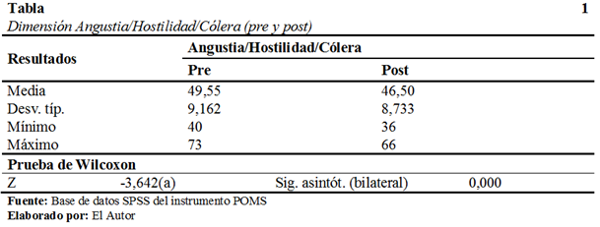
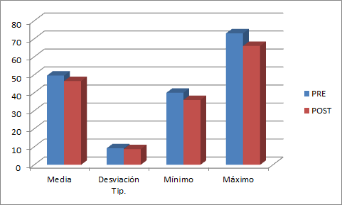
PRE - TEST
POST - TEST

Slide 20
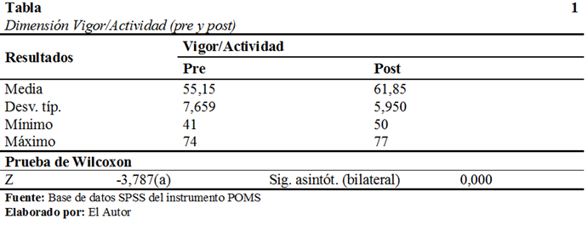
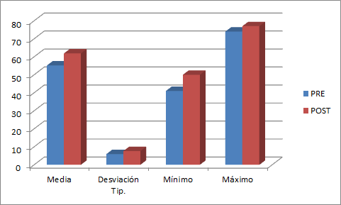
PRE - TEST
POST - TEST

Slide 21
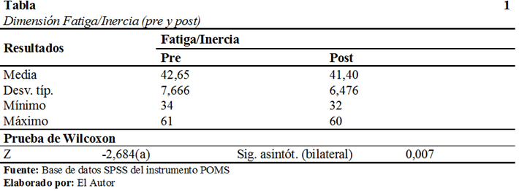
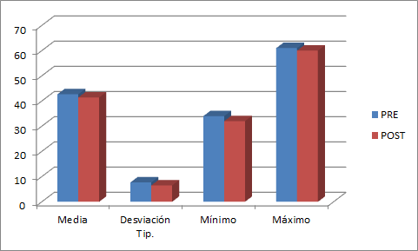
PRE - TEST
POST - TEST

Slide 22
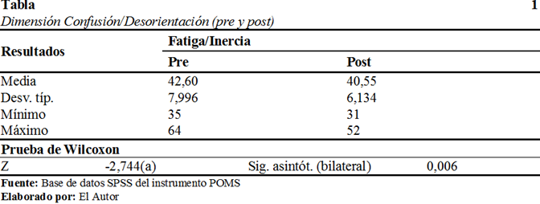
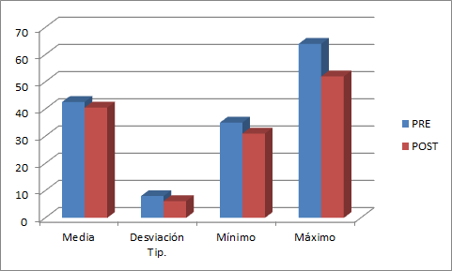
PRE - TEST
POST - TEST

Slide 23
CONCLUSIONES
1.- La tensión, la depresión/ melancólica y la angustia/hostilidad/ cólera disminuyeron significativamente luego de la aplicación de la intervención, en cuanto al vigor/ actividad incrementaron significativamente; sin embargo, esto depende mucho de la inteligencia emocional de cada uno de los deportistas.
2.- La toma de decisiones y el pensamiento crítico al momento del juego se ven influenciados por las emociones del jugador, sin embargo, la encuesta demostró que al finalizar la competencia sus emociones vuelven a su estado normal.
3.- Se llega a la conclusión afirmativa de la hipótesis en que las emociones si inciden notablemente en el rendimiento de la práctica del ajedrez en personas con discapacidad visual. Un jugador motivado y con alto espíritu deportivo logra más resultados positivos, muchas veces incluso independientemente si gana, empata o pierde, ya que está dispuesto a seguir compitiendo con entusiasmo ya que su objetivo no es solo ganar sino disfrutar de la competencia. Por el contrario, un jugador cuyas emociones son negativas como por ejemplo al perder varias partidas y estar con frustración empieza a tener emociones negativas como depresión que llevan a un desinterés e incluso tienen ganas de abandonar la competencia.

Slide 24
RECOMENDACIONES
1.- Siendo el ajedrez uno de los deportes con mayor aceptación entre las personas con discapacidad visual, se debe establecer nuevas estrategias de control emocional guiadas por los entrenadores, puesto que no solamente sirve como entretenimiento, sino que también permite desarrollar otros sentidos y favorecer las relaciones personales y sociales, logrando mayor inclusión.
2.- Intervenir en el manejo de una mayor inteligencia emocional no solo en la disciplina de ajedrez, ni tampoco solo en personas con discapacidad sino también en todas las personas y en todos los deportistas y actividades ya que se ha comprobado que una inteligencia emocional muchas veces sirve más que el coeficiente intelectual.
3.- Trabajar en todos los centros que atienden casos con personas con capacidades diferentes en el fomento de la práctica deportivo y de arte competitivo siguiendo un proceso de motivación y continuidad en la práctica de sus actividades.
4.- Capacitar de forma permanente a los entrenadores, para incrementar el factor competitivo en los deportistas, mediante el uso de la inteligencia emocional.

Slide 25
PLAN DE ACCIONES DE INTERVENCIÓN
1.- Esforzarnos en la competencia de acuerdo a nuestros conocimientos alcanzados sin pensar necesariamente en el resultado. Siempre va a existir personas que estén mejor preparadas técnicamente en ajedrez y por más que demos todo nuestro esfuerzo no va a garantizar que se gane una partida debido a que el oponente está mejor preparado y podemos perder. Lo importante es dar nuestro mayor esfuerzo responsable y saber que combatimos dando una competencia digna en nuestra partida de ajedrez.
2.- Realizar ejercicios de respiración profunda unos momentos antes de cada partida, contar hasta diez apretando los puños y esto realizarlo unas dos repeticiones, de esta manera estaremos más relajados y bajar el nivel de ansiedad exagerado.
3.- Conocer que la ansiedad en cierto grado es normal ya que nos permite mantener un estado de alerta y atención en la partida. Lograr un estado competitivo óptimo.
4.- Saber que la competencia es una prueba donde podemos expresar todo nuestro talento y trabajo de preparación, que no solo es una sola partida de ajedrez, sino que van a ser muchas, esto nos va a dar más tranquilidad y nuestro nivel de presión bajará al saber que cada partida no es un todo o nada.

Slide 26
5.- Mantener un pensamiento útil, es decir, fijarse en todo lo que depende del competidor como saber que se ha preparado, que va a entregar toda su capacidad, que va a disfrutar del momento y la oportunidad de competir, ponerse como meta terminar todo el torneo pensando que cada partida es una batalla u oportunidad distinta y que no importa el resultado de la partida anterior para encarar la siguiente. Mas rendimiento que resultado sería una forma de pensar.
6.- Buscar motivaciones por medio de plantearse objetivos, por ejemplo, saber que se compite para alcanzar una ubicación importante en el torneo de ajedrez, saber que competimos porque queremos hacerlo porque nos gusta expresar nuestro talento. Establecer objetivos nos ayudará a mantener una buena motivación y estar concentrados y atentos.
7.- Gestionar nuestras emociones para que estén bien equilibradas, no solo con técnicas de respiración sino también con música que nos complazca.
8.- No auto compadecerse ante un error, saber que se puede ganar a un rival superior pero también perder con un rival inferior, así es una competencia y debemos concentrarnos en que hacer diferente o medidas a tomar para corregir errores.

Slide 27
Gracias
Por su Atención
Lic. Jaime Benítez Ch.

